Slide 1
Parecer de Estudos Iniciação Científica
Matheus Gomes Cordeiro
Fortaleza, Pici, Brasil
09 de Agosto de 2018

Slide 2
Iniciativa
1) Averiguar todos os hiperparâmetros de otmização presentes no algoritmo, entendendo como se estabelece as dependências entre hiperparêmetro e aprendizagem (para isso um data-set mais simples, já conhecido, foi utilizado).
2) Tentar fazer o agente aprender um mapa fixo.
3) Tentar fazer o agente aprender a jogar o jogo através de um conjunto de fazes que varia a cada geração.

Slide 3
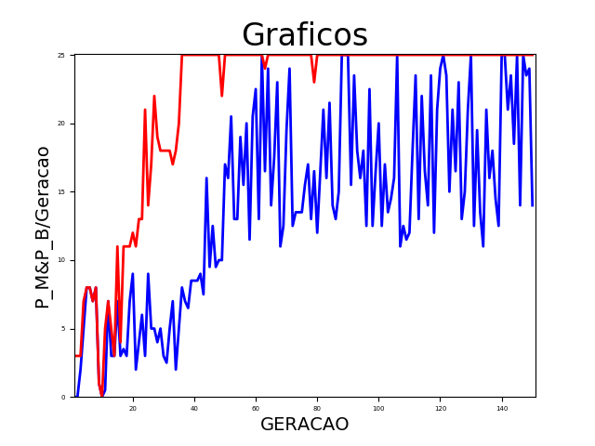
Resultado do Tópico 3)
Vermelho : O melhor da Geração
Azul: A média da Geração
Configuração: 5 fases com 5 tubos => Max : 25
Fitness: Soma dos Scores de cada fase
População: 10 Cromossomos
Ativação: tanh
Mut: 20%
Adc_Node: 70%
Remov_Node: 20%
Adc_Conec: 70%
Remov_Conec: 20%
Coeficiente_Com_Disjuint: 1.0
Coeficiente_Peso_Comp: 0.5
Limite_Compatibilidade: 3.0
Elitismo_Espécie: 1
Max_Stagnation: 10
Elitismo_Cromossomo: 5

Slide 4
Consequências
No ato de pegar a melhor rede treinada e verificar o seu funcionamento após o treinamento a mesma não funcionou.
1º Hipótese: É provável que a api de variável aleatória do python não inicialize com o relógio do sistema operacional e seja necessário modificar as seeds durante a execução.
2º Hipótese: O conjunto de fases é modificado a cada geração, desse modo é possível que os melhores da geração não sejam os mesmos e alguns se tornam os melhores apenas por sorte já que as fases não são as mesmas.

